Slide 1
AMAZON WebService
2018 – 05 - 12
BY. Kim Yong Hwan

Slide 2
1 page
1. Amazon Web Service 가입 및 권한 부여
PROJECT
STEPS
2. 클라우드 서버 생성 및 세팅 (EC2)
3. 클라우드 DB 서버 생성 및 세팅(RDS)
4. Java Web프로젝트 배포

Slide 3
1 page
PROJECT
STEPS
1. Amazon Web Service 가입 및 권한 부여

Slide 4

1. Amazon Web Service 가입 및 권한 부여
2 page
Why AWS?
개발 된 Web Application을 가상의 클라우드 서버 (Linux, Window) 를 활용함으로써 어느곳에서나 접속 할 수 있도록 서비스
Java, .NET, Node.js, PHP, Ruby, Python, Go, 및 Docker 등의 다양한 어플리케이션 배포 가능
12개월까지 일부 기능에 대해서 무료로 사용 가능, 규모가 큰 프로젝트 활용이나 일정 수준 이상의 DB사용은 과금 진행

Slide 5
1. Amazon Web Service 가입 및 권한 부여
3 page
1. AWS 페이지 접속 및 회원가입 진행
https://aws.amazon.com
2. IAM 설정하기
EC2, RDS 권한 부여하기
- 사용자가 EC2 및 DB활용 가능토록 설정
3. Git Bash 설치
서버에 SSH환경을 통해 접속하기 위해 활용
3. FileZilla설치
서버에 파일을 업로드 하기 위해 활용

Slide 6
2. 클라우드 서버 생성 및 세팅 (EC2)
4 page
1. 24시간 이전에 회원가입 신청 필요
2. 지역 변경 (서울)
3. EC2 서버 생성
EC2란?
- Elastic compute cloud
- Auto Scaling
- AWS Elastic Beanstalk
크기 조정 가능한 컴퓨팅 파워
컴퓨팅 리소스에 대한 완벽한 제어
새로운 서버 인스턴스 확보 및 부팅 - 시간을 몇 분으로 단축
사용한 용량만큼만 지불

Slide 7
1 page
PROJECT
STEPS
2. 클라우드 서버 생성 및 세팅 (EC2)

Slide 8
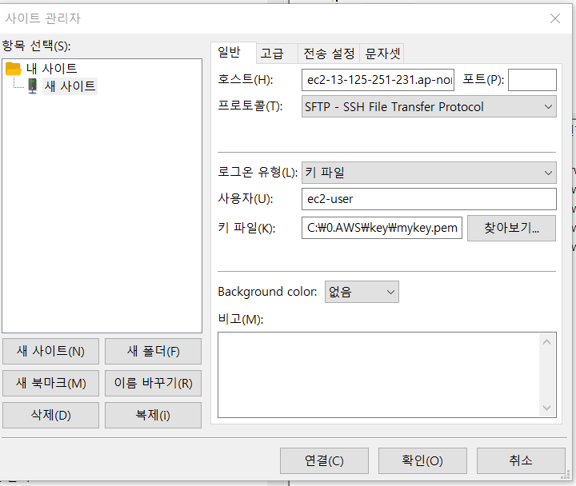
2. 클라우드 서버 생성 및 세팅 (EC2)
5 page
키페어 생성 : *.pem 파일을 반드시 백업해 두고 활용해야 한다. 생성된 인스턴스에 접속하기 위해선 항상 pem파일이 필요하다.
2. 생성된 인스턴스에 Git Bash 를 활용하여 SSH접속
Ex) ssh -i /c/0.AWS/key/mykey.pem ec2-user@ec2-13-125-251-231.ap-northeast-2.compute.amazonaws.com
3. sudo yum update 수행
4. FileZillar를 활용하여 접속이 원활히 되는지 확인
- 추후 개발된 Java package 복사에 활용
- 사이트 관리 연결을 로그온 방식을 키파일로 변경하여
사용자에는 ec2-user 호스트에는 위에 @뒤에 항목을 입 력하여 사용

Slide 9
2. 클라우드 서버 생성 및 세팅 (EC2)
6 page
5. JAVA1.8 및 Tomcat8.5 설치
sudo yum list java* -자바 패키지 검색
sudo yum install java-1.8.0-openjdk.x86_64 -자바 패키지 인스톨
Sudo yum remove java-1.7.0 – 구 버전 삭제
Sudo alternatives –config java – 자바 버전 설정
Java –version 으로 버전확인
sudo yum list tomcat8*
sudo yum install tomcat8.noarch
Sudo yum install tomcat8-webapps.noarch, admin 설치
6. JAVA, Tomcat8.5 PATH설정하기
sudo vi /etc/profile 로 실행
PATH=$PATH:$JAVA_HOME/bin:$CATALINA_HOME/bin
export JAVA_HOME=/usr/lib/jvm/jre-1.8.0-openjdk.x86_64/bin
export CATALINA_HOME=/usr/share/tomcat8
export CLASSPATH=.:$JAVA_HOME/jre/lib/ext:$JAVA_HOME/lib/tools.jar:$CATALINA_HOME/lib/jsp-api.jar:$CATALINA_HOME/lib/servlet-api.jar
source /etc/profile

Slide 10
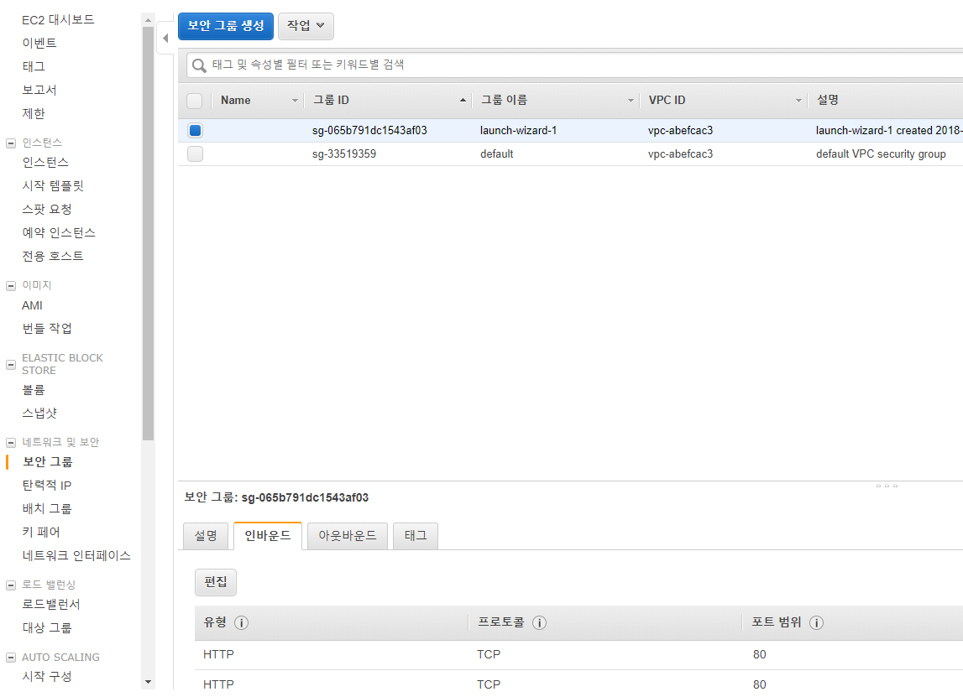
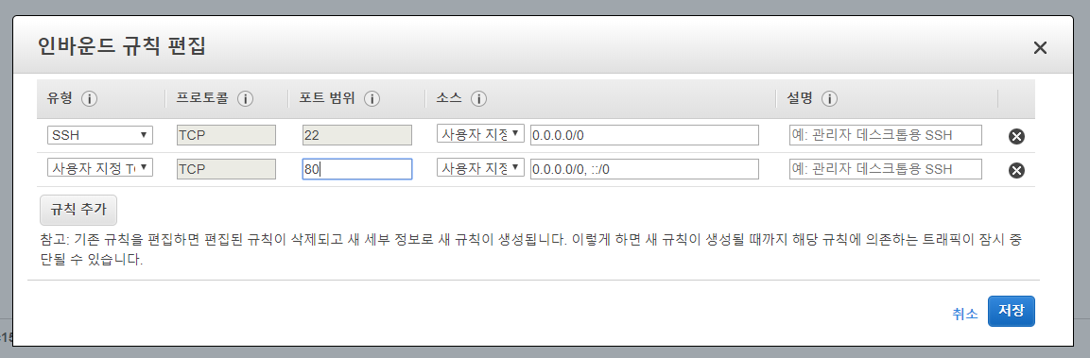
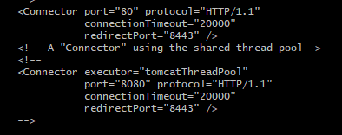
2. 클라우드 서버 생성 및 세팅 (EC2)
3 page
7. EC2 설정에서 8070포트 열어주기
-보안그룹-인바운드-규칙추가
8. Tomcat 8.5 서버설정 8070 포트 변경
cd /usr/local/tomcat8/conf
Sudo vi server.xml

Slide 11
1 page
PROJECT
STEPS
3. 클라우드 DB 서버 생성 및 세팅(RDS)

Slide 12
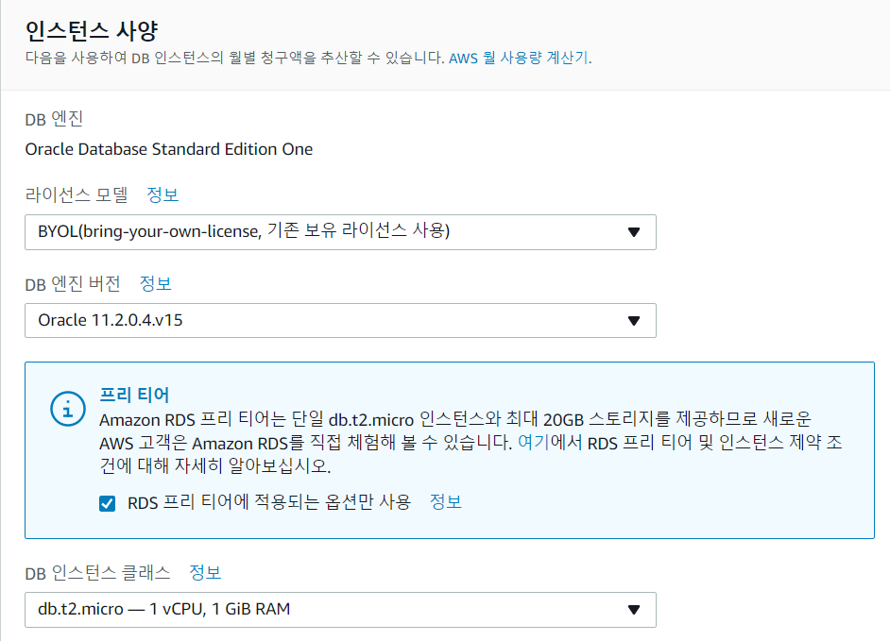
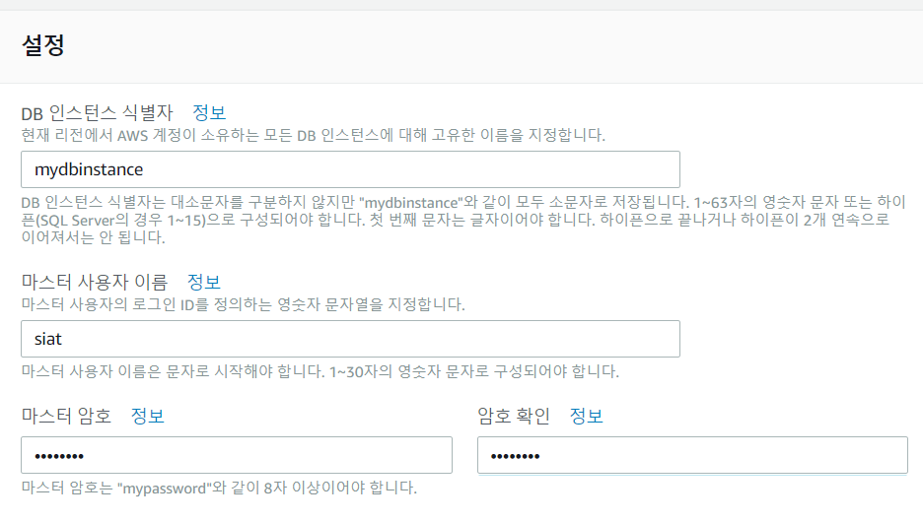
3. 클라우드 DB 서버 생성 및 세팅(RDS)
3 page
1. AWS에서 RDS 검색 및 실행
2. Oracle sql instance 생성
3. 설정을 통해 ID/Pw 값 설정
(DB 접속 권한 ex. Scott/tiger)

Slide 13
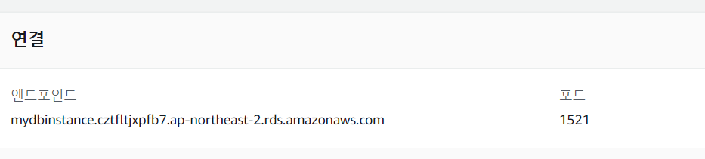
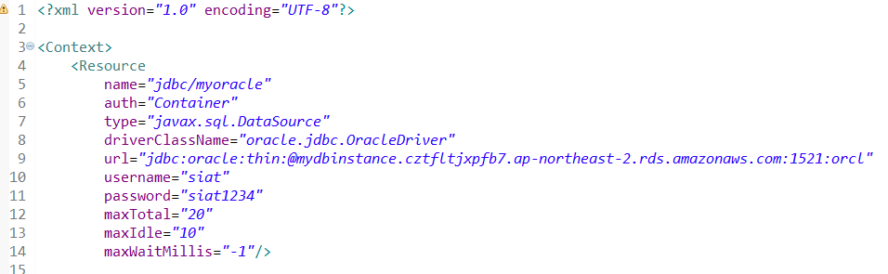
2. 클라우드 서버 생성 및 세팅 (EC2)
3 page
4. 생성이 완료된 뒤 연결 탭 확인
5. Context.xml에 JDBC리소스 수정

Slide 14
1 page
PROJECT
STEPS
4. Java Web프로젝트 배포

Slide 15
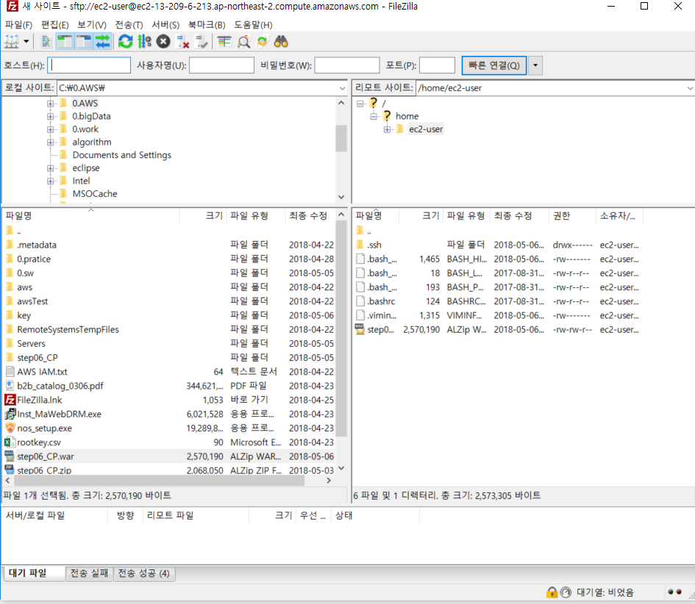
4. Java Web프로젝트 배포
3 page
FileZilla 를 활용하여 Ec2 서버에 *.war파일로 배포
War 파일 배포를 위한 복사 sudo cp step06.war /usr/share/tomcat8/webapps
Eclipse 상의 server.xml 파일에서 아래 항목 복사 후 ec2 tomcat8의 server.xml에 복사
/step06_CP/connectionTest.jsp 그러나, 실행이 안된다!
문제 해결을 위해 log파일 검색을 통한 문제 해결 sudo –I 실행 /usr/share/tomcat8/logs 폴더 내 catalina.out 확인

Slide 16
4. Java Web프로젝트 배포
3 page
6. server.xml내에 context resource 파일 입력 /usr/share/tomcat8/conf/server.xml
7. Log상의 문제를 확인 후 필요한 lib파일 다운 tomcat DBCP 다운
7. Lib폴더 내에 jar파일 포함 하여 재 배포

Slide 17
감사합니다.
부족하지만 예쁘게 봐주세요 :-)

